Slide 1
Spisová služba

Slide 2
Výkon spisové služby podle zákona č. 499/2004 sb. o archivnictví a spisové službě ve znění pozdějších předpisů
zajištění odborné správy dokumentů vzniklých z činnosti původce a jeho právních předchůdců
zahrnuje
příjem
evidenci
rozdělování
oběh
vyřizování
vyhotovování
podepisování
ukládání
vyřazování ve skartačním řízením
kontrolu výše uvedených činností

Slide 4
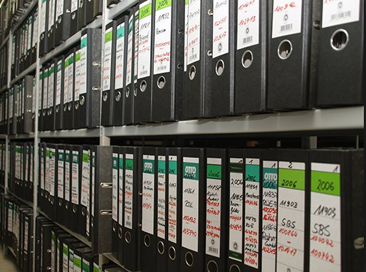
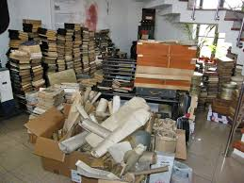
Spisovna
místo určené k
uložení
vyhledávání
předkládání
dokumentů pro potřebu původce
k provádění skartačního řízení

Slide 5
Spisová služba
Spisový řád
vnitřní předpis stanovící základní pravidla pro manipulaci s dokumenty ve skartačním řízení
Spisový znak
označení, zařazující dokumenty do věcných skupin pro účely jejich budoucího vyhledávání, ukládání a vyřazování

Slide 6
Spisová služba
Skartační znak
označení dokumentu, podle něhož se dokument posuzuje ve skartačním řízení
Skartační lhůta
doba, během níž musí být dokument uložen u původce

Slide 7
Spisová služba
vykonávána určenými původci
elektronický systém spisové služby
splňuje požadavky stanovené národním standardem pro elektronické systémy spisové služby
spisová služba v listinné podobě

Slide 8
Vývoj spisové služby
středověk
minimum písemné agendy
listiny, úřední knihy, účetní knihy
nebyl nutný systém
od 16. století
rozvoj byrokratického správního aparátu
dělení práce v kancelářích
vytváření spisů
evidence a ukládání v registraturách

Slide 9
Vývoj spisové služby
od 18. století
vznik prvních instrukcí pro spisovou službu
19. a 20. století
snahy o modernizaci
2. polovina 20. století
zavedení jednotného archivnictví
systematická metodická péče o spisovou službu

Slide 10
Životní cyklus dokumentů
Příjem dokumentů
Označování dokumentů
Evidence dokumentů
Rozdělování a oběh dokumentů
Vyřizování dokumentů
Vyhotovování dokumentů
Podepisování dokumentů
Odesílání dokumentů
Ukládání dokumentů
Vyřazování dokumentů

Slide 11
Příjem, označování dokumentů
určení původci zajistí příjem dokumentů
doručené dokumenty a dokumenty vytvořené určeným původcem
v den, kdy byly doručeny nebo vytvořeny
opatřeny jednoznačným identifikátorem

Slide 12
Evidence, rozdělování dokumentů
evidence dokumentů
záznam o dokumentu v evidenci
spojen s dokumentem jednoznačným identifikátorem
jmenný rejstřík
část evidence určená pro vyhledávání, ověřování a automatické zpracování údajů (adresy, adresáti)
rozdělování dokumentů
předání příslušné organizační součásti určeného původce
pověřené osobě
záznam v příslušné evidenci dokumentů

Slide 13
Vyřizování dokumentů
Spis
všechny dokumenty týkající se téže věci
analogové se spojí fyzicky
digitální prostřednictvím metadat
Vyřízení spisu
zpracování návrhu
schválení
vyhotovení
podepsání
vypravení rozhodnutí nebo jiné formy vyřízení

Slide 14
Podepisování dokumentů
dokumenty určeného původce podepisuje
statutární orgán
osoba oprávněná za něj jednat
osoba jím pověřená
uzavření spisu
po vyřízení věci
kompletace všech dokumentů patřících do spisu
kontrola a doplnění údajů před uložením do spisovny
převedení dokumentů v digitální podobě do výstupního datového formátu a jejich opatření metadaty podle národního standardu
nesmějí být vyjímány jednotlivé dokumenty

Slide 15
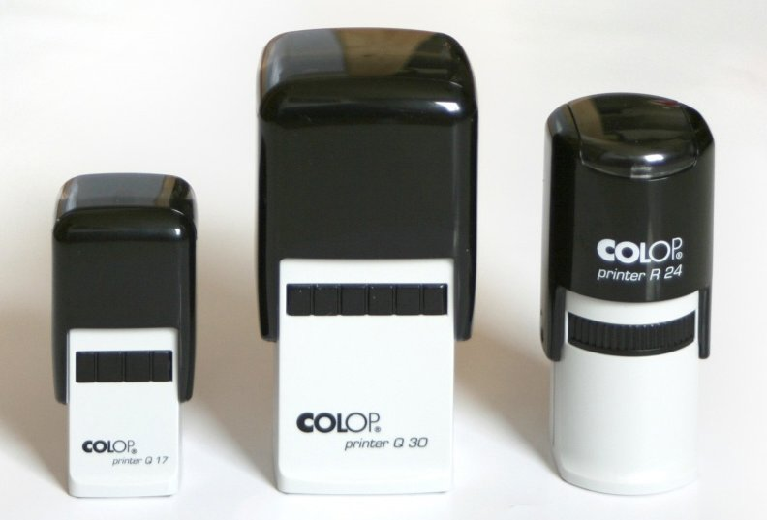
Razítka
Použití razítek
se státním znakem
uznávaného elektronického podpisu
kvalifikovaného časového razítka
upravuje určený původce ve spisovém řádu

Slide 16
Spisový řád
vydán určenými původci
zahrnuje
spisový a skartační plán
seznam typů dokumentů roztříděných do věcných skupin s vyznačenými
spisovými znaky
skartačními znaky
skartačními lhůtami
určení původci označují dokumenty spisovými a skartačními znaky a skartačními lhůtami dle spisového a skartačního plánu
spouštěcí událost
vyřízení dokumentu nebo uzavření spisu
počátek plynutí skartační lhůty

Slide 17
Ukládání dokumentů
po dobu trvání skartační lhůty jsou všechny vyřízené spisy a jiné dokumenty určeného původce uloženy ve spisovně
podle spisového a skartačního plánu
zpravidla ihned po vyřízení

Slide 18
Podmínky uložení spisovny v budově
prostory nesmí být ohroženy povodněmi
musí být zpracována požární dokumentace
vybavení práškovými hasicími přístroji
zabezpečení proti škodlivým vlivům
přírodní vlivy a jevy vyvolané činností člověka
průnik vody, páry, dešťové a splaškové kanalizace, nebezpečných chemických a biologických látek, působení fyzikálních jevů, nadměrná prašnost
které by mohly vést k poškození nebo zničení dokumentů
vybavení regály pro ukládání dokumentů
zajištění proti vstupu nepovolaných osob

Slide 19
prováděcí předpis k zákonu o archivnictví
vyhláška č. 259/2012 Sb., o podrobnostech výkonu spisové služby, ve znění pozdějších předpisů

Slide 20
Podatelna
místo určené k příjmu doručených dokumentů
příjem
označení
evidence dokumentů
musí být vybavena zařízením umožňujícím příjem datových zpráv doručovaných na elektronické adresy podatelny

Slide 21
Příjem dokumentů
datum doručení dokumentu
podací razítko
doručený dokument v analogové podobě je označen otiskem podacího razítka, popřípadě technologickým prostředkem obdobného určení (alfanumerický kód)
název veřejnoprávního původce, kterému byl dokument doručen
datum doručení dokumentu
někdy se vyznačuje také čas doručení
číslo jednací nebo evidenční číslo ze samostatné evidence dokumentů
počet listů doručeného dokumentu
počet listinných příloh dokumentu
počet a druh příloh dokumentu, pokud jsou v nelistinné podobě

Slide 22
Autorizovaná konverze
pokud veřejnoprávní původce vykonává
spisovou službu v listinné podobě, převede doručený dokument v digitální podobě autorizovanou konverzí dokumentů do dokumentu v analogové podobě
spisovou službu v elektronické podobě v elektronickém systému spisové služby, převede doručený dokument v analogové podobě autorizovanou konverzí dokumentů do dokumentu v digitální podobě

Slide 23
Evidence dokumentů
veřejnoprávní původce eviduje doručené dokumenty
základní evidenční pomůcky
dokumenty doručené v listinné podobě
podací deník
kniha vytvořená ze svázaných a očíslovaných listů, označená názvem původce, pro něhož je vedena, časovým obdobím, v němž je vedena a počtem všech listů
dokumenty doručené v elektronické podobě
elektronický systém spisové služby

Slide 24
Podací deník
pořadové číslo dokumentu
datum doručení dokumentu
údaje o odesílateli
identifikace dokumentu z evidence dokumentů odesílatele
počet listů
počet listů nebo počet svazků příloh
počet a druh příloh v nelistinné podobě včetně příloh v digitální podobě
stručný obsah dokumentu
označení organizační součásti veřejnoprávního původce, kterému byl dokument přidělen k vyřízení
způsob vyřízení
datum odeslání
počet a druh odeslaných příloh

Slide 25
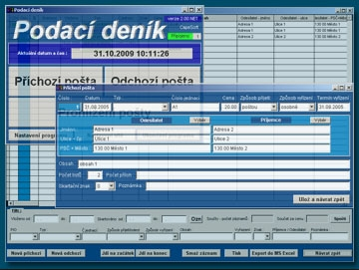
Elektronický systém spisové služby
informace jako v podacím deníku
jednoznačný identifikátor dokumentu
informace o druhu dokumentu

Slide 26
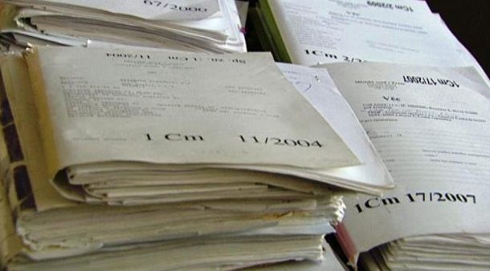
Tvorba spisu
Spis
tvořen spojováním dokumentů
sběrný arch

Slide 27
Rozdělování a oběh
podatelna po zaevidování dokumentů
rozdělení dokumentů k vyřízení
organizační součásti veřejnoprávního původce
určené fyzické osoby

Slide 28
Vyřizování dokumentů a spisů
vyřizování dokumentu
dokumentem
postoupením
vzetím na vědomí
záznamem na dokumentu
dalšími způsoby dle spisového řádu původce
uvádí se v evidenční pomůcce
přidělení spisového znaku
skartační režim dle platného spisového a skartačního plánu

Slide 29
Vyhotovování dokumentů
záhlaví
označení původce (název, adresa)
číslo jednací nebo evidenční číslo dokumentu ze samostatné evidence dokumentů
číslo jednací doručeného dokumentu nebo evidenční číslo doručeného dokumentu pod kterým je dokument evidován u svého odesílatele
datum podpisu dokumentu
počet listů (listinná podoba)
počet příloh
jméno, příjmení a funkce fyzické osoby pověřené podpisem
oprávněná osoba také k užívání úředních razítek
pro výkon spisové služby si původce ponechává prvopis vyhotoveného dokumentu nebo jeden stejnopis prvopisu vyhotoveného dokumentu

Slide 30
Odesílání dokumentů
prostřednictvím výpravny
opatřuje dokument náležitostmi potřebnými k jeho odeslání
odesílání datových zpráv ze zveřejněných elektronických adres podatelny

Slide 31
Ukládání dokumentů
uzavřené spisy a vyřízené dokumenty podle věcných skupin a spisových znaků způsobem stanoveným ve spisovém a skartačním plánu ukládány do spisovny
evidence uložených spisů
evidence zapůjčování a nahlížení do spisů

Slide 32
Zpracování a struktura spisového a skartačního plánu
přehled spisových znaků
hierarchicky uspořádané věcné skupiny
skartační znak
A (archiv)
dokument trvalé hodnoty, ve skartačním řízení s návrhem na vybrání za archiválii
S (stoupa)
dokument bez trvalé hodnoty, ve skartačním řízení navržen na zničení
V (výběr)
dokument se ve skartačním řízení posoudí a navrhne za archiválii nebo ke zničení
skartační lhůta
číslo za skartačním znakem
určena počtem celých roků počítaných od 1. ledna následujícího kalendářního roku, v němž nastala spouštěcí událost

Slide 33
Vyřazování dokumentů
vyřazovány dokumenty a spisy, jimž uplynula skartační lhůta
původce vyhotoví seznam dokumentů určených k posouzení ve skartačním řízení
seřazen dle spisových znaků
odděleně uvedeny dokumenty
se skartačními znaky A, S
se skartačním znakem V původce posoudí a zařadí k dokumentům se skartačním znakem A nebo S

Slide 34
Skartační řízení
původce předloží skartační návrh na vyřazení dokumentů, spisů a úředních razítek příslušnému archivu
odborná archivní prohlídka
posouzení výběru dokumentů se skartačním znakem A, S, V
stanovení doby a způsobu předání archiválií příslušnému archivu
vyhotovení protokolu o skartačním řízení
předání dokumentů v analogové podobě příslušnému archivu
dokumenty v elektronickém systému spisové služby s metadaty

Slide 35
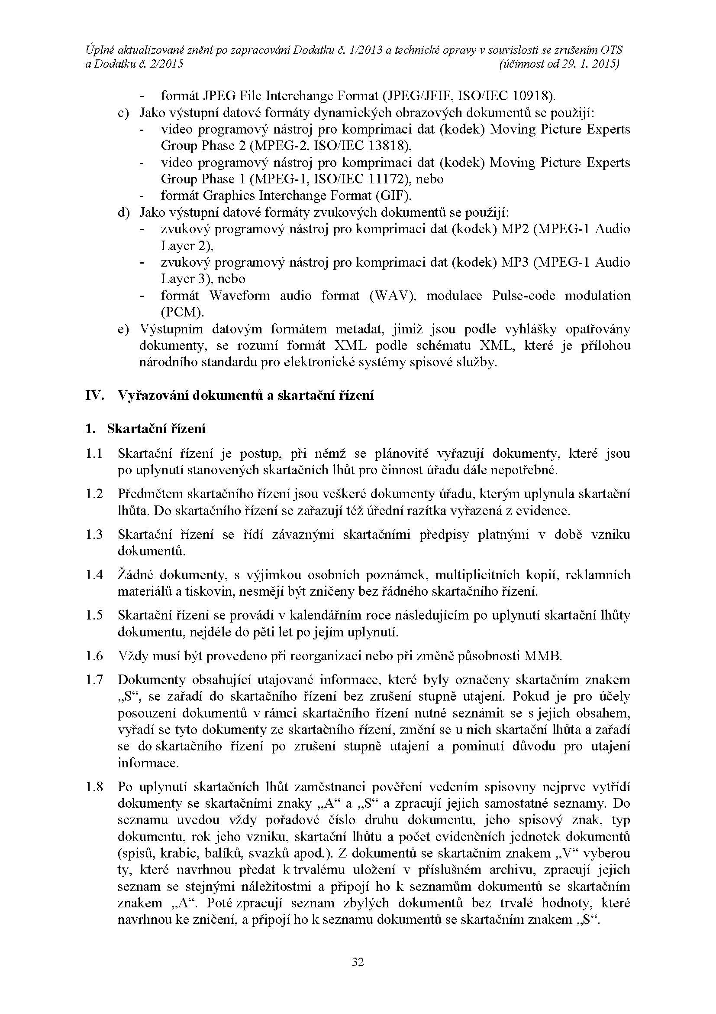
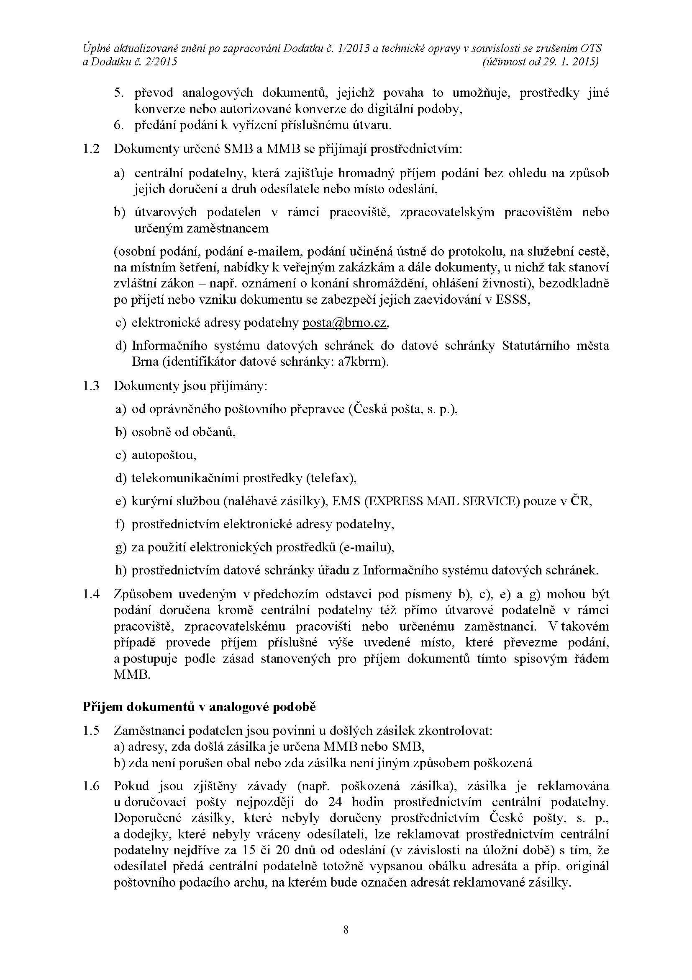

Slide 38
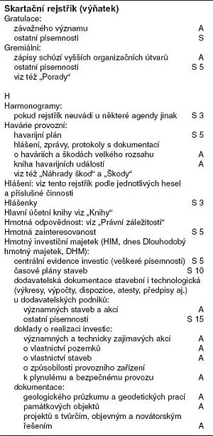

Slide 39
Použitá literatura
Zákon č. 499/2004 Sb. v platném znění
Vyhláška č. 259/2012 Sb. o podrobnostech výkonu spisové služby

